Slide 1
Разгадайте кроссворд
в
е
р
н
 |  |  | 1
 |  |  |  |  | 2
3
 |  |  |  | 4
 | 5
 |  | 6
 |  |  |  |  | 7
 |  |  |  |  | 8
1.Фамилия французского писателя, автора произведения «20000 лье под водой».

Slide 2
Разгадайте кроссворд
в
е
р
н
 |  |  | 1
 |  |  |  |  | 2
3
 |  |  |  | 4
 | 5
 |  | 6
 |  |  |  |  | 7
 |  |  |  |  | 8
к
о
л
у
м
б
2. Кто открыл Америку?

Slide 3
Разгадайте кроссворд
в
е
р
н
 |  |  | 1
 |  |  |  |  | 2
3
 |  |  |  | 4
 | 5
 |  | 6
 |  |  |  |  | 7
 |  |  |  |  | 8
к
о
л
у
м
б
л
а
3
а
р
е
в
3. Русский путешественник, который открыл Антарктиду?

Slide 4
Разгадайте кроссворд
в
е
р
н
 |  |  | 1
 |  |  |  |  | 2
3
 |  |  |  | 4
 | 5
 |  | 6
 |  |  |  |  | 7
 |  |  |  |  | 8
к
о
л
у
м
б
л
а
3
а
р
е
в
а
м
е
р
и
к
а
4. Материк, который называли Новым светом?

Slide 5
Разгадайте кроссворд
5. Имя русского путешественника Беллинсгаузена?
в
е
р
н
 |  |  | 1
 |  |  |  |  | 2
3
 |  |  |  | 4
 | 5
 |  | 6
 |  |  |  |  | 7
 |  |  |  |  | 8
к
о
л
у
м
б
л
а
3
а
р
е
в
а
м
е
р
и
к
а
ф
а
д
д
е
й

Slide 6
Разгадайте кроссворд
6. Фернан Магеллан совершил кругосветное … ?
в
е
р
н
 |  |  | 1
 |  |  |  |  | 2
3
 |  |  |  | 4
 | 5
 |  | 6
 |  |  |  |  | 7
 |  |  |  |  | 8
к
о
л
у
м
б
л
а
3
а
р
е
в
а
м
е
р
и
к
а
ф
а
д
д
е
й
п
у
т
е
ш
е
с
т
в
и
е

Slide 7
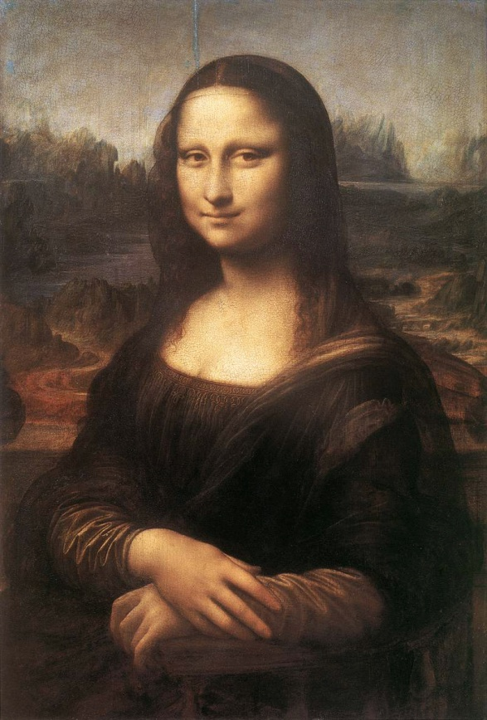
Разгадайте кроссворд
7. Имя итальянского художника, написавшего картину «Джоконда»?
в
е
р
н
 |  |  | 1
 |  |  |  |  | 2
3
 |  |  |  | 4
 | 5
 |  | 6
 |  |  |  |  | 7
 |  |  |  |  | 8
к
о
л
у
м
б
л
а
3
а
р
е
в
а
м
е
р
и
к
а
ф
а
д
д
е
й
п
у
т
е
ш
е
с
т
в
и
е
л
е
о
н
а
р
д
о

Slide 8
Разгадайте кроссворд
8. Фамилия английского писателя, автора произведения «Робинзон Крузо».
в
е
р
н
 |  |  | 1
 |  |  |  |  | 2
3
 |  |  |  | 4
 | 5
 |  | 6
 |  |  |  |  | 7
 |  |  |  |  | 8
к
о
л
у
м
б
л
а
3
а
р
е
в
а
м
е
р
и
к
а
ф
а
д
д
е
й
п
у
т
е
ш
е
с
т
в
и
е
л
е
о
н
а
р
д
о
д
е
ф
о

Slide 9
Разгадайте кроссворд
в
е
р
н
 |  |  | 1
 |  |  |  |  | 2
3
 |  |  |  | 4
 | 5
 |  | 6
 |  |  |  |  | 7
 |  |  |  |  | 8
к
о
л
у
м
б
л
а
3
а
р
е
в
а
м
е
р
и
к
а
ф
а
д
д
е
й
п
у
т
е
ш
е
с
т
в
и
е
л
е
о
н
а
р
д
о
д
е
ф
о

Slide 10
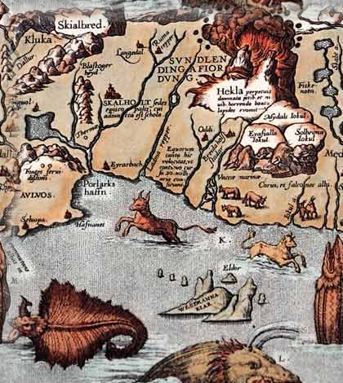
Новейшее время: история продолжается сегодня
Урок № 39.
Подготовила учитель начальных классов
ГБОУ СОШ № 428
Монахова О.В.

Slide 11
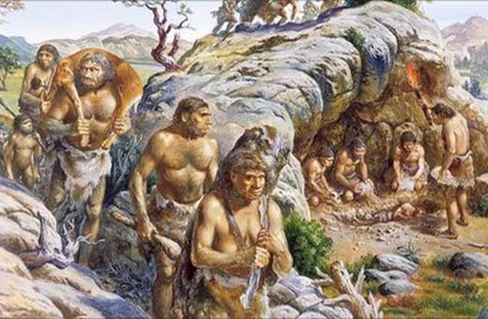
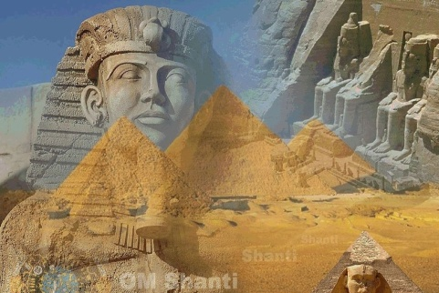
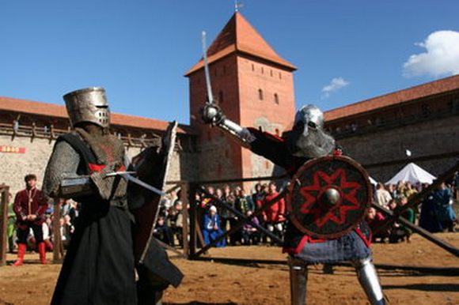
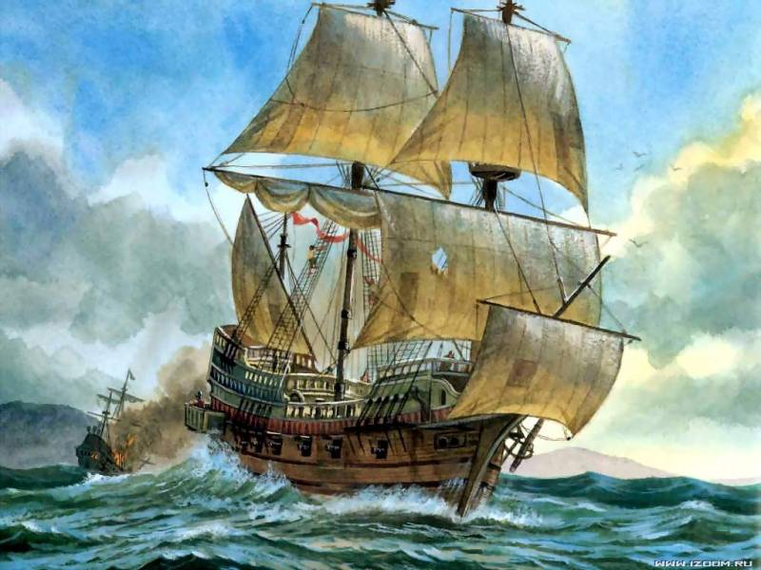
История человечества
Первобытная
Древний мир
Средние века
Новое время
Новейшее время

Slide 12
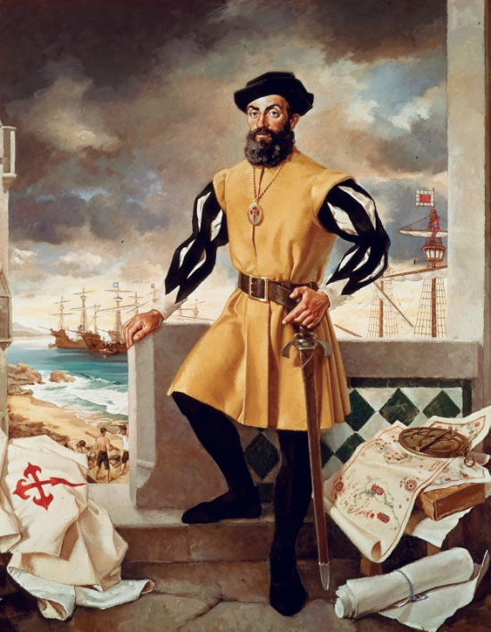
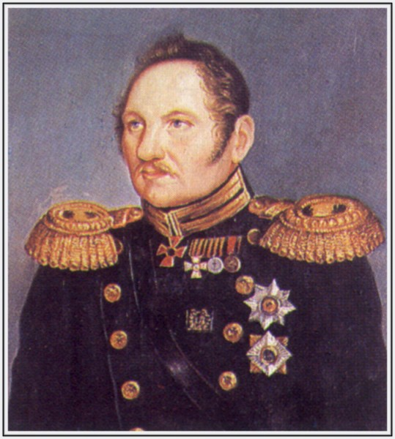
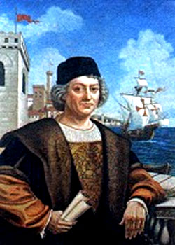
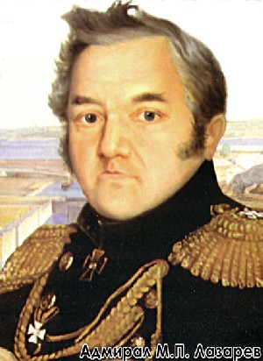
Новое время
1500 – 1900 гг.
Фернан
Магеллан
Фаддей
Беллинсгаузен
Христофор
Колумб
Михаил
Лазарев

Slide 13
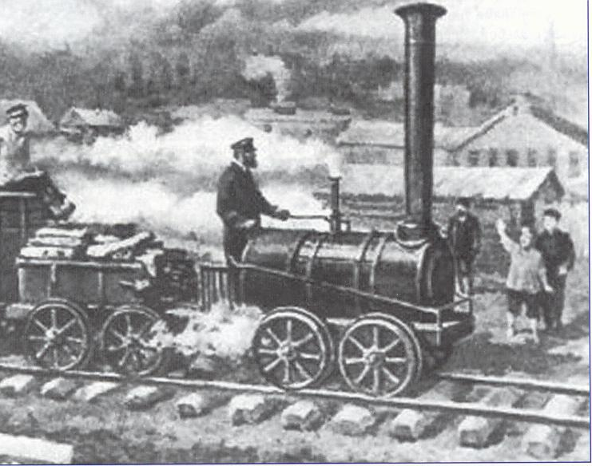
Новое время
1500 – 1900 гг.

Slide 14
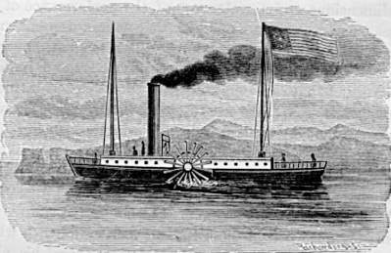
Новое время
1500 – 1900 гг.

Slide 15
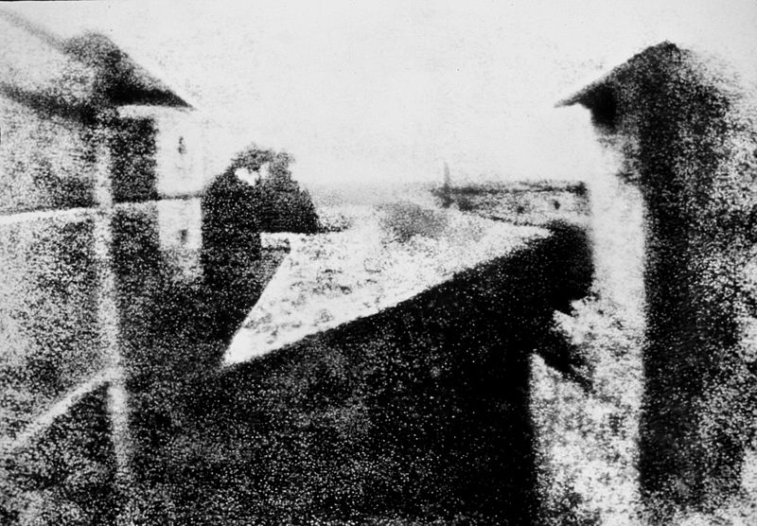
Новое время
1500 – 1900 гг.

Slide 16
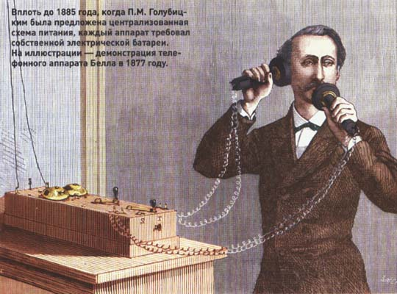
Новое время
1500 – 1900 гг.

Slide 17
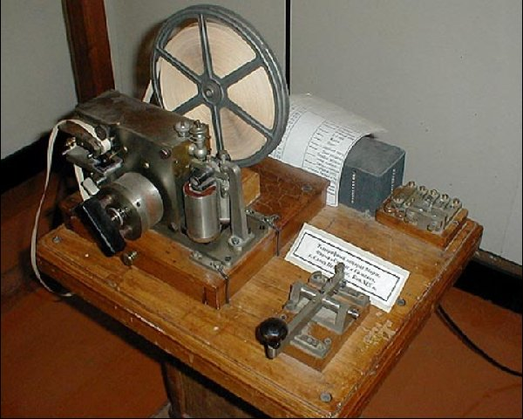
Новое время
1500 – 1900 гг.

Slide 18
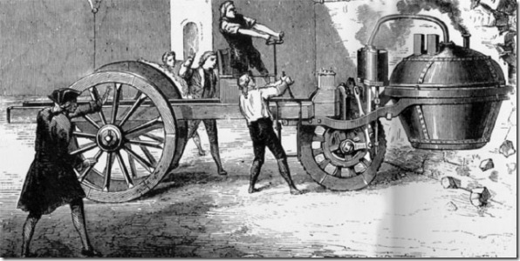
Новое время
1500 – 1900 гг.

Slide 19
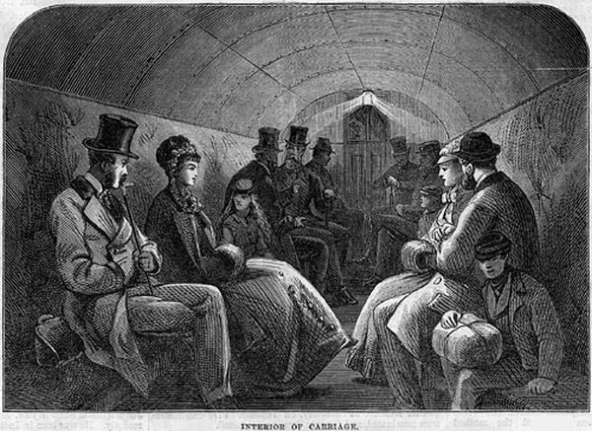
Новое время
1500 – 1900 гг.

Slide 20
Новейшее время
1917 г.

Slide 22
Использованные ресурсы:
http://iskusstvu.ru/electronnoe_uchebnoe_posobie/5_1_3_Iskusstvo_jepohi_Vozrozhdenija_v_Italii-Iskusstvo_Vysokogo_Vozrozhdenija.html
http://900igr.net/kartinki/ist…
http://www.tehnosayt.ru/izobre…
http://clubs.ya.ru/46116860184…
http://maltzewa.ru/obo-mne/est…
http://terrasochi.ru/blog/fotostudio/219.html
http://www.tio.by/news/2883
http://www.tunnel.ru/view/post…
http://www.textfighter.org/raz…
http://www.eduvluki.ru/dop/upr…
http://m.tv.yandex.ru/213/prog…
http://blogosfera.md/blog-b-5228-rusa.html
http://cirkul.info/article/den…
http://tverigrad.ru/video/27-a…
http://tiono.at.ua/news/bellin…
http://the100.ru/admirals/mikh…

